Slide 1
Calligrammes
Des exemples d’auteurs et d’élèves…

Slide 2
Mais d’abord…qu’est-ce qu’un calligramme ?
Qu’est-ce qu’un Calligramme ?
Définition : Un calligramme est un poème dont la disposition graphique sur la page forme un dessin, généralement en rapport avec le sujet du texte, mais il arrive que la forme apporte un sens qui s'oppose au texte. Cela permet d'allier l'imagination visuelle à celle portée par les mots.
C'est le poète français Guillaume Apollinaire qui est à l'origine du mot (formé par la contraction de « calligraphie » et d'« idéogramme»), dans un recueil éponyme (Calligrammes 1918). Étymologiquement, ce mot-valise signifie « Belles Lettres » dans la mesure où il reprend l'adjectif grec le nom gramma qui signifie "signe d'écriture", "lettre". Il s'agissait donc pour Apollinaire d'« écrire en beauté ». Il aurait ainsi déclaré parodiquement à son ami Picasso : « anch'io son' pittore ! » (« moi aussi je suis peintre ! »)
Ainsi, cette forme particulière de poésie est parfois nommée poésie graphique.
La calligraphie est, étymologiquement, l'art de bien former les caractères d'écriture.
Un idéogramme est un symbole graphique représentant un mot ou une idée utilisé dans certaines langues vivantes (comme le chinois et le japonais) ou anciennes (comme les hiéroglyphes de l'Égypte antique).

Slide 3
Exemples d’auteurs

Slide 4
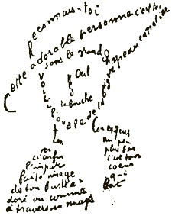
Reconnais-toi Cette adorable personne c'est toi Sous le grand chapeau canotier Oeil Nez La bouche Voici l'ovale de ta figure Ton cou exquis Voici enfin l'imparfaite image de ton buste adoré vu comme à travers un nuage Un peu plus bas c'est ton coeur qui bat
Guillaume Apollinaire - 1918

Slide 5
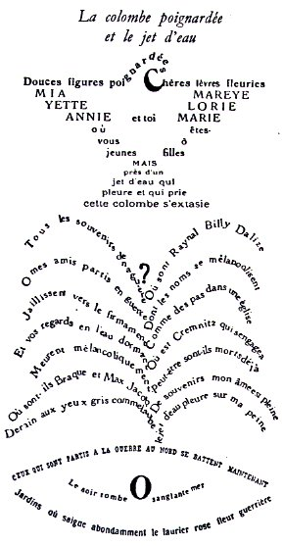
La colombe poignardée
Le jet d’eau G Apollinaire

Slide 6
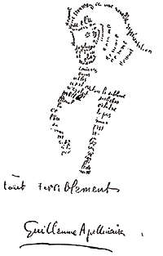
Cheval
G Apollinaire

Slide 7
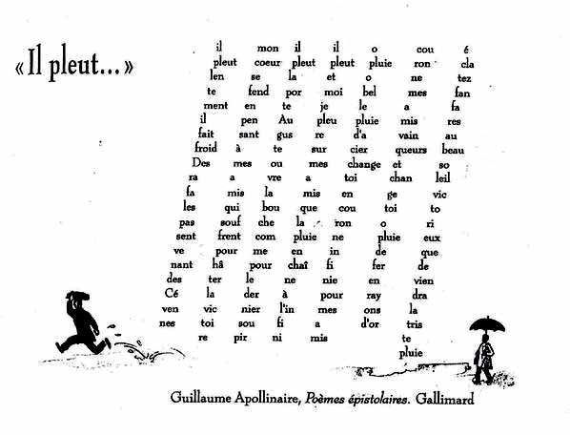

Slide 9
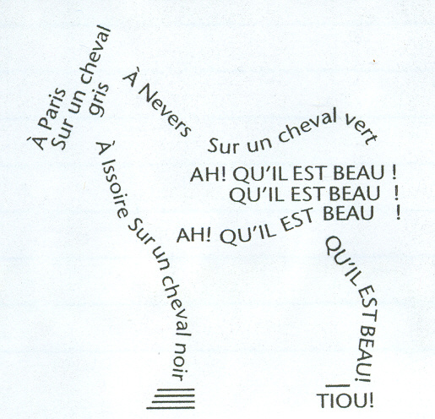

Slide 11
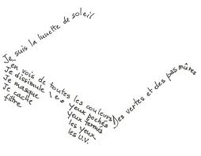

Slide 13
Exemples d’élèves

Slide 14
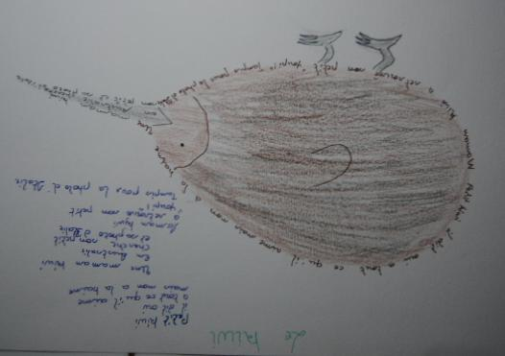

Slide 15
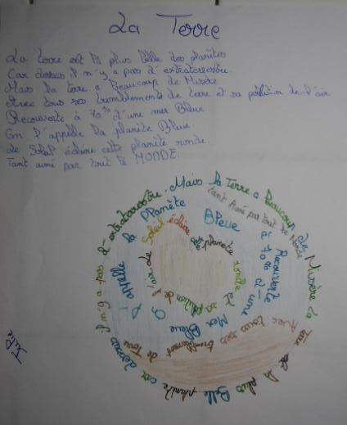

Slide 16
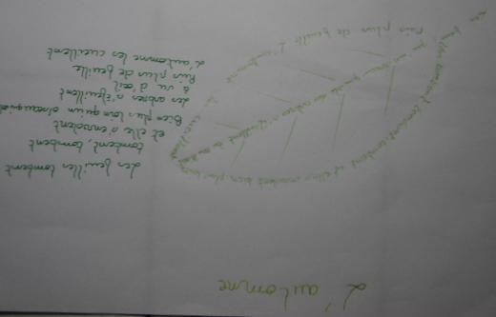

Slide 17
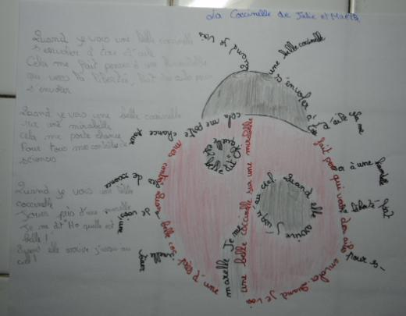

Slide 18
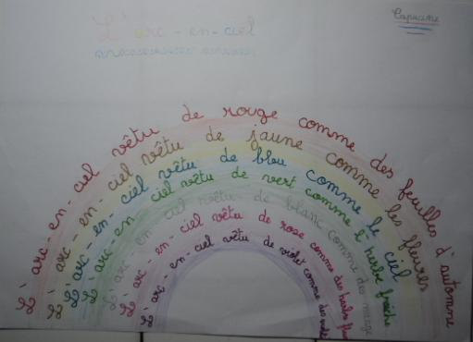

Slide 19
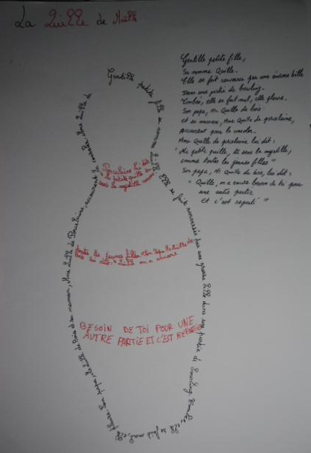

Slide 20
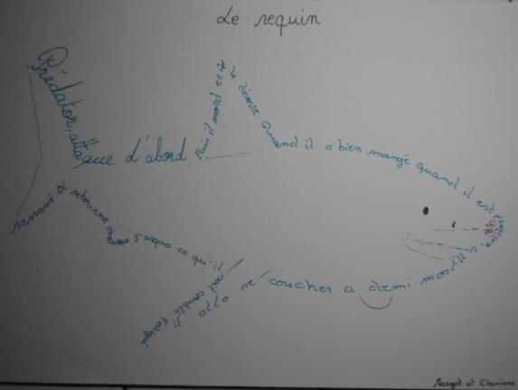

Slide 21
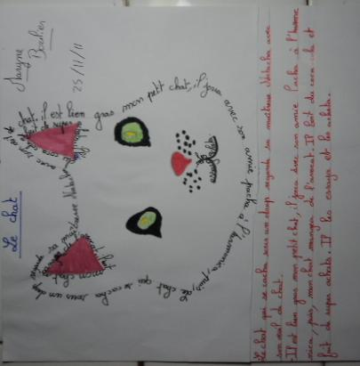

Slide 22
